Slide 1
“Мртво море”
Радоје Домановић
“То код нас не може да буде!”

Slide 2
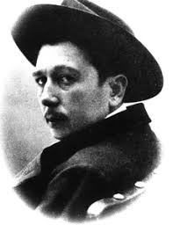
РАДОЈЕ ДОМАНОВИЋ
Рођен је 1873. године у једном шумадијском селу. Студирао је књижевност, а затим радио као учитељ по Србији. Убрајамо га у најзначајније српске сатиричаре. У својим делима осуђивао је друштвене недостатке. Његова најпознатија дела су: “Данга”, “Вођа”, “Страдија”, “Мртво море”... Умро је 1908. године

Slide 3
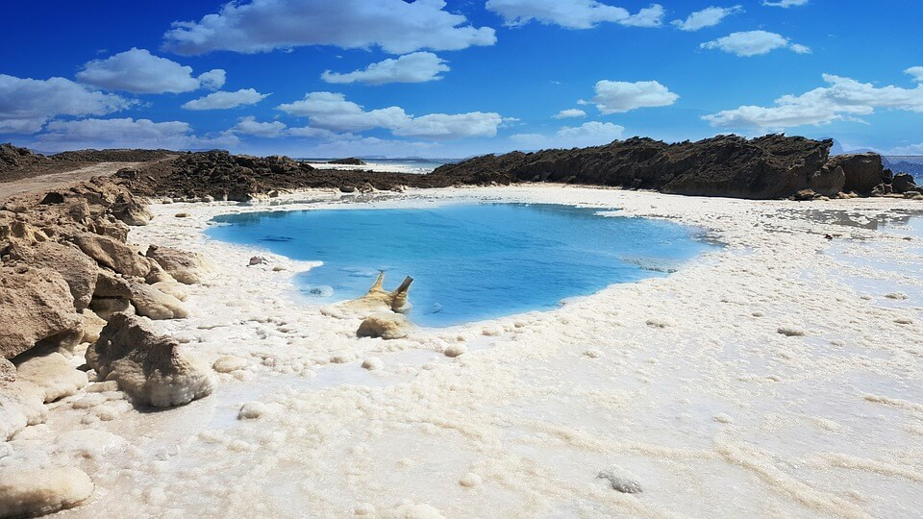
ЈЕСТЕ ЛИ ЧУЛИ ЗА МРТВО МОРЕ? Мртво море је заправо језеро које се налази између Јордана и Израела. У њему се не налази најсланија вода на Земљи, али са салинитетом од 33% у самом је врху. Услова за живот у овој води готово да нема, у њему живе само ретки микроорганизми. КАКВЕ ВЕЗЕ ИМА НАСЛОВ ДОМАНОВИЋЕВОГ ДЕЛА СА ОВИМ ЈЕЗЕРОМ?

Slide 4
.
Књижевни род: епика
Књижевна врста: приповетка (сатирична)
ТЕМА: Друштво које осуђује све што је различито од његових устаљених навика.
Шта је то САТИРА?
Сатира је књижево дело у којем се на подругљив и духовит начин осуђују неке друштвене појаве. Да би то постигао, сатиричар (писац сатира) користи различита средства:
метафору, иронију, алегорију...

Slide 5
Задаци за размишљање:
Зашто је уметничко и научно стваралаштво значајно? Шта доводи до напретка једног друштва?

Slide 6
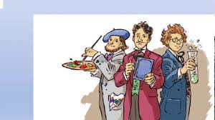
КО ПОКУШАВА ДА УСТАЛАСА МРТВО МОРЕ?
Један песник својом збирком поезије.
Један научник својим списима.
Један сликар.

Slide 7
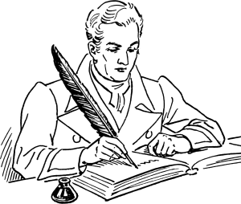
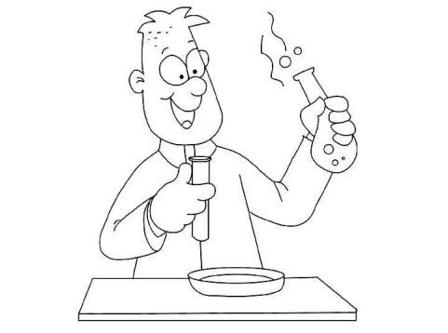
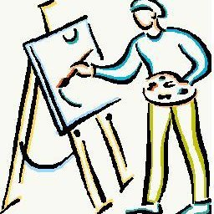
ШТА ИХ СПАЈА?
На први поглед ова три младића немају ништа заједничко, баве се различитим занимањима...Али да ли је баш тако?
Спаја их ДАРОВИТОСТ/таленат
ЖЕЛЕ НАПРЕДАК ДРУШТВА.
ХОЋЕ ДА ДАЈУ СВОЈ ДОПРИНОС.
СВОЈА ДЕЛА СУ ПРЕДСТАВИЛИ ОКОЛИНИ.

Slide 8
КАКО СЕ ОДНОСИ ДРУШТВО ПРЕМА ЊИМА?
Друштво осуђује, исмева, даје им различита погрдна имена.
Ниподаштава њихов рад иако се нису ни упознали са њим.
Не дозвољава им да буду изнад средине.
НЕОБРАЗОВАНИ И СУЈЕТНИ ВОДЕ ГЛАВНУ РЕЧ!
У таквом друштву нема места за оне који су другачији.

Slide 9
И САД ДА СЕ ВРАТИМО НА ПОЧЕТАК...
Какве везе има назив Домановићеве приповетке са називом језера?
Назив приповетке је метафора. Као што у Мртвом мору не постоји живот због велике количине соли, тако у друштву о коме пише Домановић нема живота – нема промена, све стоји у месту.
МЕТАФОРА – скраћено поређење

Slide 10
КЉУЧНИ ПОЈМОВИ:
САТИРА
АЛЕГОРИЈА - продужена метафора. Управо је ова приповетка написана у алегорији.
ИРОНИЈА – подругљив говор у коме се мисли супротно од онога што се каже. Такве речи стављамо под наводнике.

Slide 11
ЗАКЉУЧАК
“Мртвим морем” Домановић устаје против друштва које је против напретка, које је учмало и које је постало жабокречина.
Израз “мртво море” користимо и данас кад хоћемо да кажемо да у некој средини не постоји жеља за променом, када је средина безвољна.

